Slide 1



Интегрированное занятие
«Подгруппа азота» элективного курса
«Биогенные элементы нашей жизни»
Автор: Иванова Татьяна Васильевна учитель химии МБОУ СОШ №2
город Батайск
Ростовской области

Slide 2
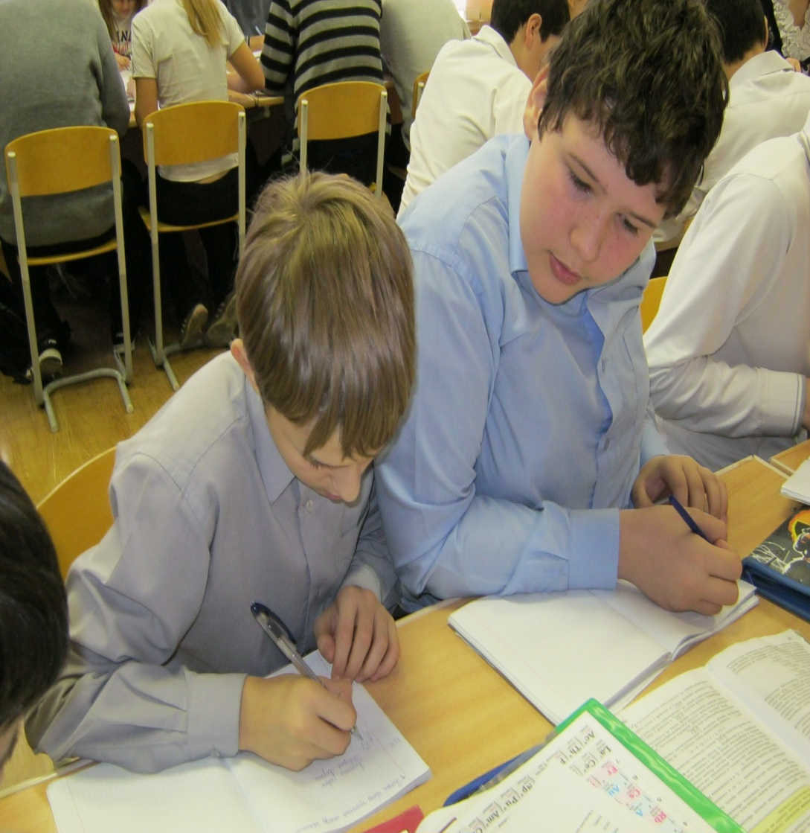
        Скажи мне - и я забуду
        покажи мне – и я запомню
        вовлеки меня в процесс - и я пойду
        отойди – и я буду действовать.
        Конфуций

Slide 3

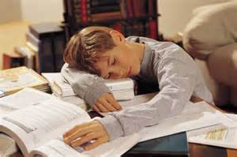


Существует много приемов воздействия на эмоциональную сферу обучающихся НО! есть три универсальные познавательные эмоции, которые возникают у любого человека, когда он сталкивается с противоречием при овладении новым материалом: удивление, недоумение, восхищение
Если нет желания учиться
г.Батайск МБОУ СОШ №2

Slide 4
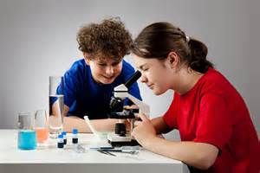
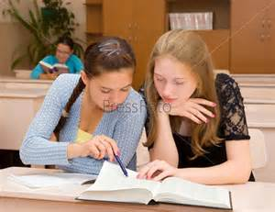
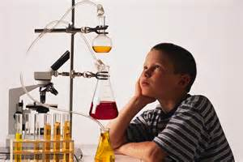
«Если ученик в школе не научился сам ничего творить, то и в жизни он всегда будет только подражать, копировать, так как мало таких, которые бы, научившись копировать, умели сделать самостоятельное приложение этих сведений»
Л.Н.Толстой
г.Батайск МБОУ СОШ №2

Slide 5
Четыре столпа современного образования:
научиться познавать
научиться делать
научиться жить вместе
научиться жить
ИССЛЕДОВАТЕЛЬСКАЯ
ДЕЯТЕЛЬНОСТНАЯ
ИМИТАЦИОННОГО
моделирования
КОММУНИКАТИВНАЯ
г.Батайск МБОУ СОШ №2
ПСИХОЛОГИЧЕСКАЯ
самоопределенческая
РЕФЛЕКСИВНАЯ
технологии

Slide 6
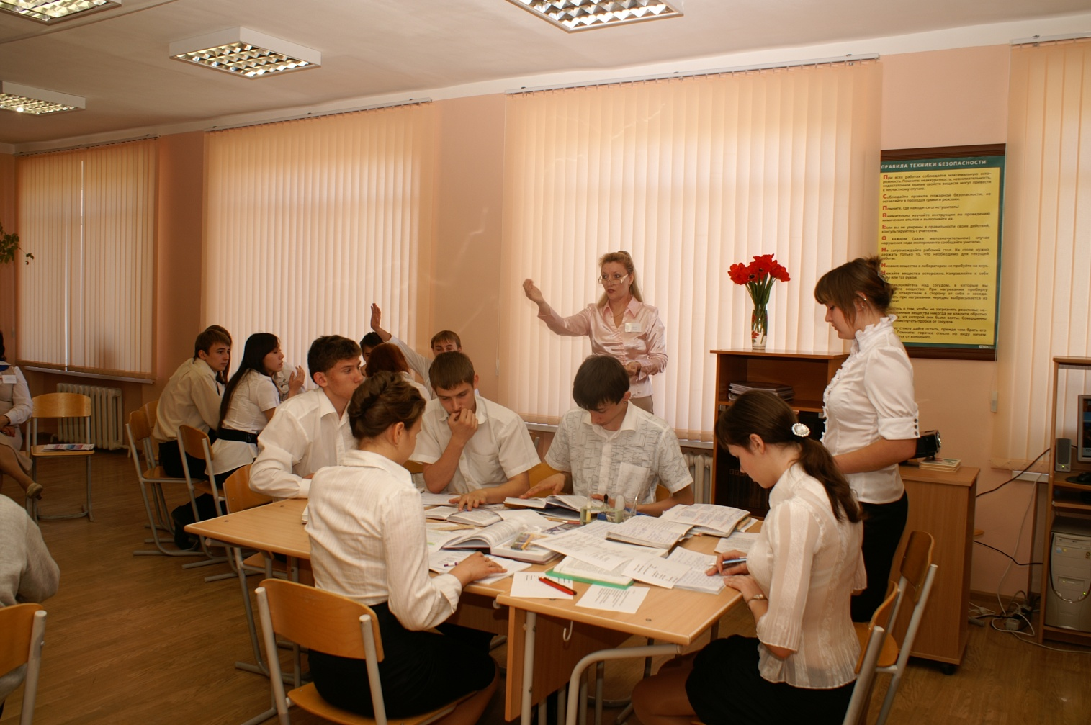

Принципы обучения
вне деятельности нет развития;
знание учениками их собственных возможностей и результатов учения есть обязательные условия их дальнейшего психического развития;
ученик становится субъектом учебной деятельности лишь на основе таких личностных самообразований, как активность, самостоятельность и общение.
г.Батайск МБОУ СОШ №2

Slide 7







Задача
учителя
Стимулировать интерес
обучающихся к определенным
проблемам, предполагающим владение
определенной суммой знаний
и через деятельность на уроке,
предусматривающую решение проблем,
показать практическое применение
полученных знаний
г.Батайск МБОУ СОШ №2

Slide 8
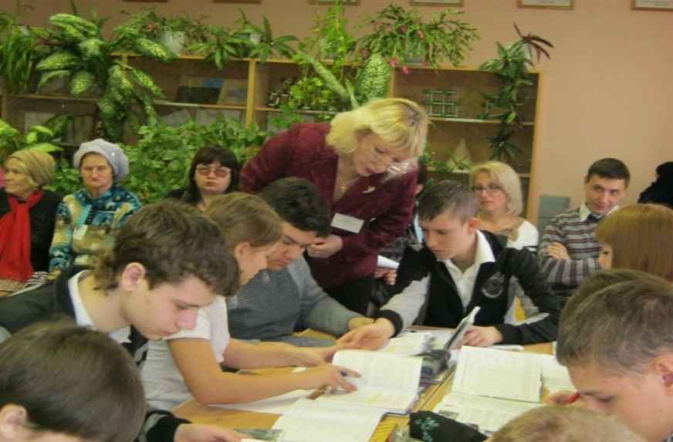
Роли участников
образовательного процесса
Ученик – активный
субъект деятельности
г.Батайск МБОУ СОШ №2
Учитель –организатор учебной деятельности, способный к проектированию учебного процесса
Основу ФГОС составляет
методика сотрудничества с
учеником, использование
системно-деятельностного
подхода, практико-
ориентированного метода
обучения

Slide 9
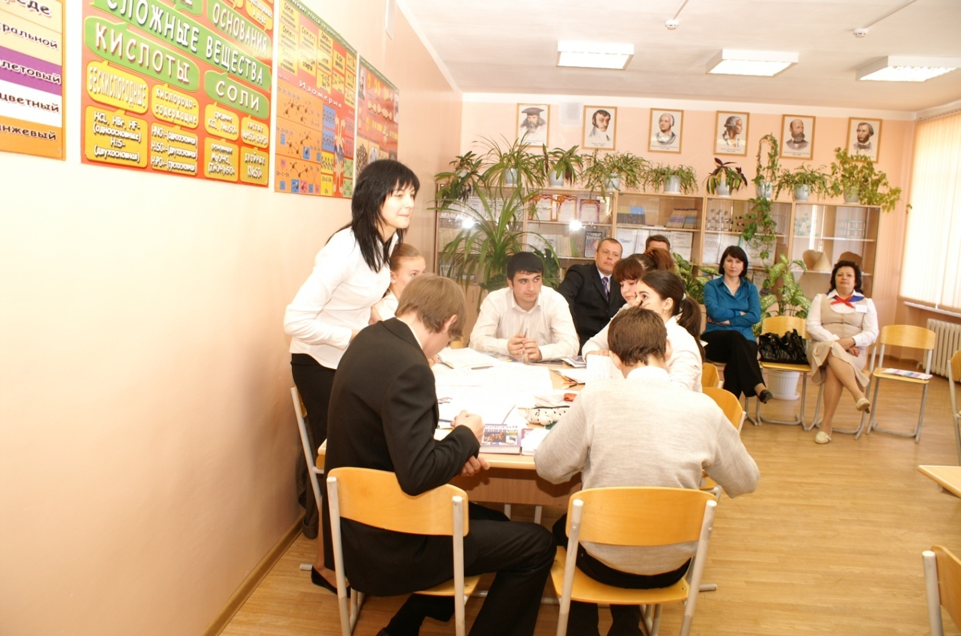
Цели занятия
Надпредметные:
1.Способствовать развитию:
- логического мышления уч-ся,
- умений сравнивать, обобщать данные и делать выводы,
- выбирать критерии для классификации.
2. Создать условия для воспитания взаимопомощи, умения работать в
группе.
3. Способствовать формированию личностных смыслов в усвоении
информации, касающейся бережного отношения к своему здоровью.
Предметные:
Обобщить, закрепить, систематизировать и проверить степень усвоения знаний о свойствах азота, фосфора и их соединений;
умение в составлении ионных уравнений, окислительно-восстановительных реакций;
навыки в решении расчётных и экспериментальных задач.
Цели занятия для ученика:
1. Учиться общаться, работать в группе.
2. Повторить состав, строение, свойства простых веществ, образованных элементами подгруппы азота
3. Проводить химический эксперимент.
4. Знать технику безопасности при работе с веществами.
г.Батайск МБОУ СОШ №2

Slide 10

Структура занятия
вводное слово учителя
групповая работа
г.Батайск МБОУ СОШ №2
выполнение заданий
рецензии ответов
оценка групповой работы
подведение итогов

Slide 11


Правила совместной работы
СОЦИАЛЬНАЯ
г.Батайск МБОУ СОШ №2
Будь активным, стремись к успеху
Критикуются идеи, а не личности
Возражай
Цель деятельности найти лучшее решение
Говорить так, чтобы тебя понимали
Нет “актеров” и “зрителей”
, все – участники.

Slide 12

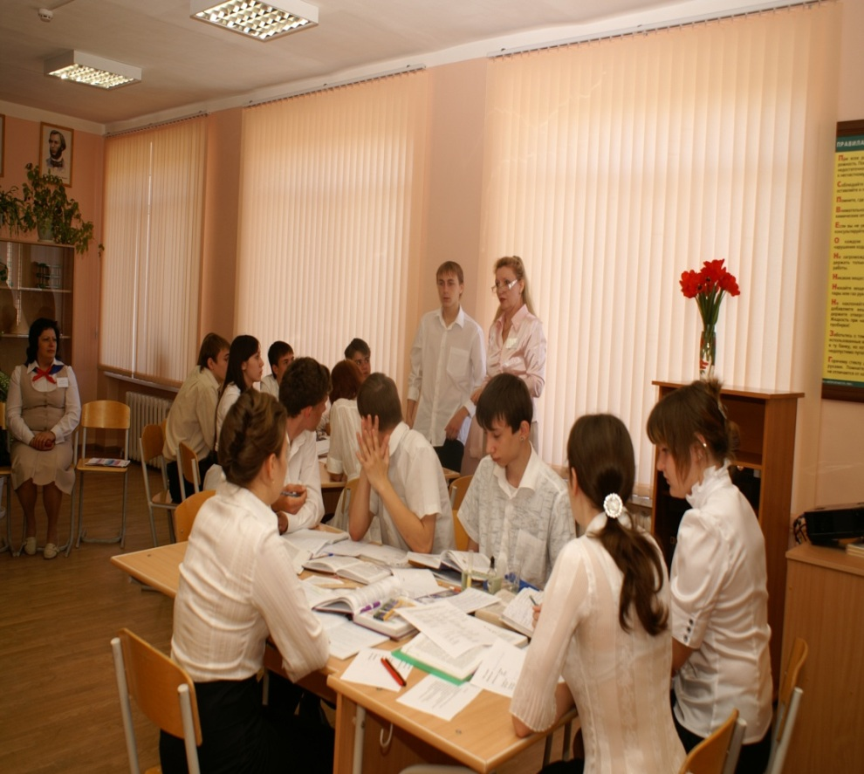
Подгруппа азота
I. Постановка целей
Вопрос учащимся: «Как сформулировать цель урока?» (учащиеся предлагают свои варианты).
Цель урока написана на обратной стороне доски.
На столе учителя набор фигур с цветовыми сигналами (красный, жёлтый, зелёный). Учащиеся выбирают фигуру и садятся в ту группу, где находится соответствующий сигнал.

Slide 13

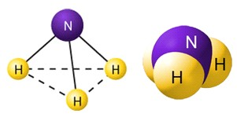
II Интеллектуальная разминка
Азот N
Фосфор P
Мышьяк As
Сурьма Sb
Висмут Bi
г.Батайск МБОУ СОШ №2

Slide 14


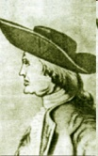
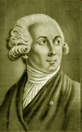
Пять знаменитых химиков XVIII в. дали некоему неметаллу, который в виде простого вещества представляет собой газ и состоит из двухатомных молекул, пять разных имен.
- «ядовитый воздух»
- «дефлогистированный
воздух»
- «испорченный воздух»
- «удушливый воздух»
- «безжизненный воздух»
В 1772 году шотландский химик,
ботаник и врач Даниел Резерфорд
В 1772 году английский химик
Джозеф Пристли
г.Батайск МБОУ СОШ №2
В 1773 году шведский химик-
аптекарь Карл Шееле
В 1774 году английский химик
Генри Кавендиш
В 1776 году французский химик
Антуан Лавуазье
И это все об азоте

Slide 15


Электронные формулы
N
P
1s²
1s²
2s²
2s²
2p³
2p⁶
3s²
3p³
Вопрос
Ответ

Slide 16
Выбери шар
2
1
3
4
5
Задание

Slide 17
N
P
As
Sb
Bi
83
33
15
7
14,007
74,922
121,75
30,974
Найди порядковый номер и относительную атомную массу азота
Нажми на каждый элемент
Задание
Действие
Порядковый номер
Ar

Slide 18


Соотнеси
Нажми на формулу
(HPO₃)_{n}
H₃PO₄
H₃PO₃
HNO₂
HNO₃
Ортофосфорная кислота
Азотная
кислота
Метафосфорная кислота
Азотистая
кислота
Фосфористая кислота
Подсказка

Slide 19
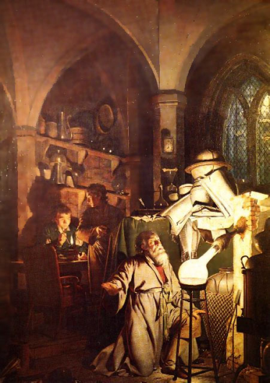
Таинственный элемент
Этот элемент открыт совершенно случайно
В 1669 году алхимиком Брандом
1
2
3
4
5
6
7
8
с
в
е
т
о
н
о
с
Назван « phosphorus» - фосфор
Зашифрованное слово – это перевод слова фосфор с греческого
Нужная информация
Часто встречается в русской химической литературе XIX века
Иллюстрация
ответ

Slide 20
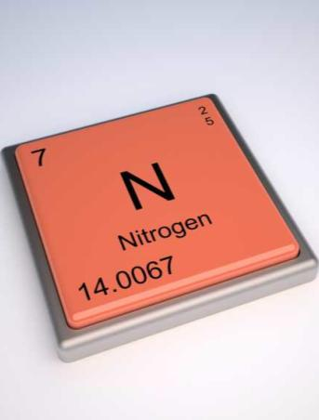
Таинственный элемент
1
С
Слово укоренилось только в русском и французском языках
С
2
е
е
3
л
Словесный гибрид
4
и
5
т
Образовано от латинского – селитра и греческого - рождение
6
р
р
7
о
Пытались перевести это слово на русский язык
8
т
Нужная информация
9
в
в
10
о
о
Иллюстрация
Это слово было неудобопроизносимым
11
р
р
ответ

Slide 21
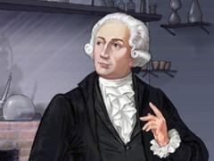
Таинственный элемент
Азот открыт почти одновременно несколькими исследователями
1
2
3
4
5
6
7
8
9
Название от греческой отрицательной приставки «а» и слова «зоэ»
Г
н
и
л
л
о
т
т
в
в
о
р
Название означало «безжизненный»
Название часто встречалось в русской химической литературе начала XIX века
Нужная информация
Иллюстрация
ответ

Slide 22
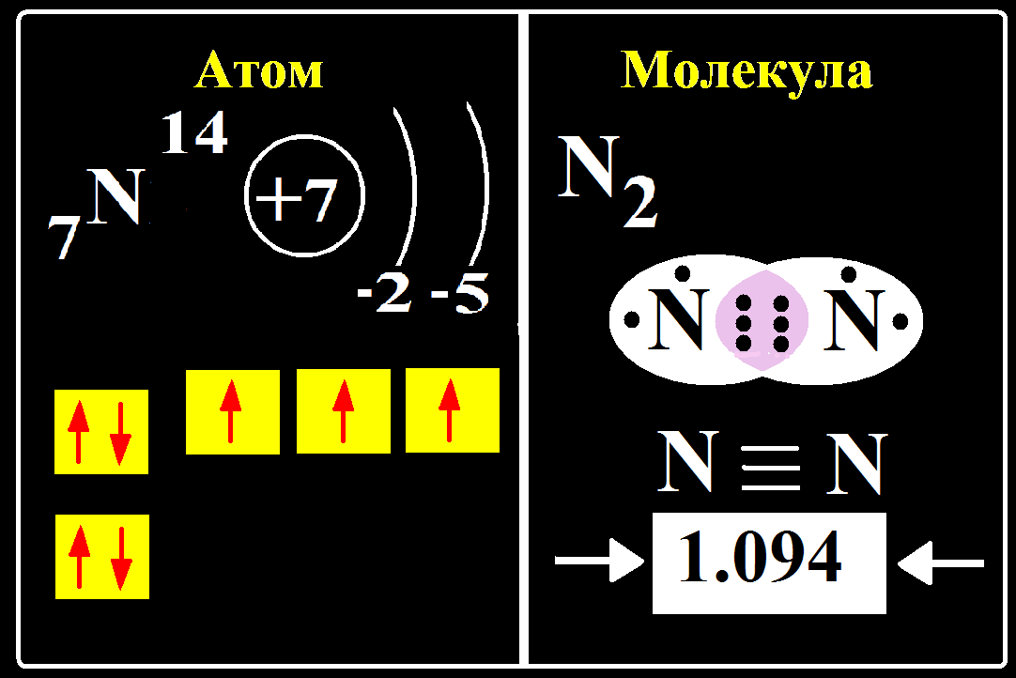
Азот образует прочные двухатомные молекулы N₂ с малым расстоянием между ядрами
г.Батайск МБОУ СОШ №2

Slide 23
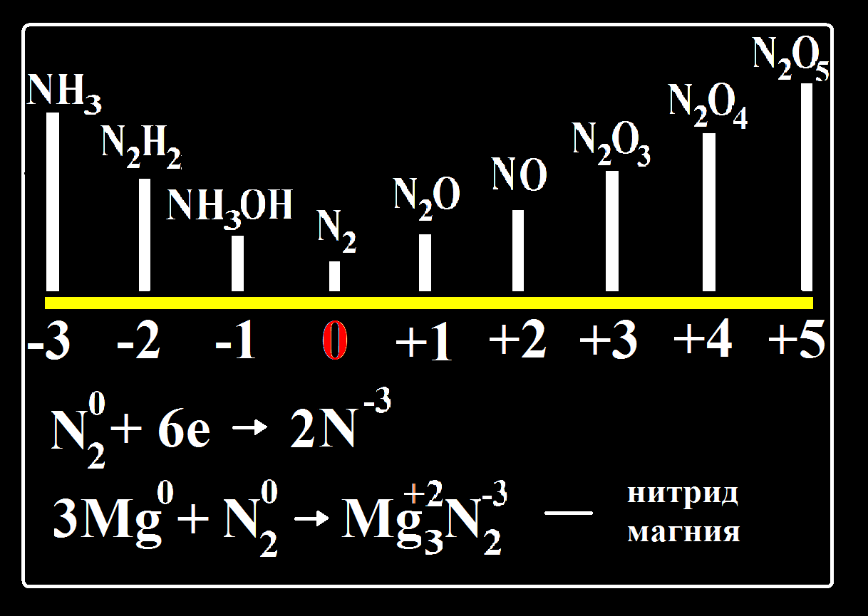
г.Батайск МБОУ СОШ №2
Азот в соединениях может проявлять как
отрицательную, так и положительную СО.

Slide 24
Почему Даниэль Резерфорд назвал открытый им газ «зловредным», а Антуан Лавуазье дал ему общее название - азот, т.е. «безжизненный»?
Чем обусловлена химическая инертность азота?
г.Батайск МБОУ СОШ №2
В какое соединение превращается азот в верхних слоях атмосферы во время грозовых разрядов?

Slide 25
Как получают азот в промышленности?
Почему азот называют «элементом жизни»?
Что такое «нашатырный спирт»? Для чего его используют?
г.Батайск МБОУ СОШ №2
Какие свойства аммиака лежат в основе его применения в холодильных установках?

Slide 26
III. Прохождение маршрута командами
По результатам выполненных заданий должно получиться слово. Ответы закодированы буквами русского алфавита.
I команда
1. Степень окисления азота в оксиде NO₂ равна.
А) +2; К Б) +4; А В) -4. Н
2. Как называются соли азотной кислоты
А) нитраты; М Б) нитриты; И В) нитриды. Л
3. В каких из указанных реакций азот N₂ играет роль восстановителя?
А) N₂ + 3Mg = Mg₃N₂; К Б) N₂ + 3F₂ = 2NF₃; М В) N₂ + 3H₂ = 2NH₃ Н

Slide 27
III. Прохождение маршрута командами
4. С каким из указанных веществ взаимодействует конц. HNO₃ с образованием NO₂?
А) Сu; И Б) ZnO; А В) Ag. О
5. Сумма коэффициентов в уравнении реакции NH₃ + O₂ = N₂ +H₂O равна:
А) 7; Т Б) 10; С В) 15. А
6. Сколько молей азотной кислоты расходуется на с 10 г карбоната кальция?
А) 0,1 моль; М Б) 2 моль; У В) 0,2 моль. К (АММИАК)

Slide 28
II команда
Степень окисления азота в оксиде азота N₂O равна
А) +2; К Б) +1; Н В) +4. О
2. Как называются соли азотистой кислоты
А) нитраты; А Б) нитриты; И В) нитриды. В
3. В каких из указанных реакций азот N₂ играет роль окислителя?
А) N₂ + 3Mg = Mg₃N₂; Т Б) N₂ + 3F₂ = 2NF₃; Б В) N₂ + O₂ = 2NO В

Slide 29
  II команда
4. В молекуле азота связь
А) одинарная; Л Б) двойная; С В) тройная. Р
5. Сумма коэффициентов в уравнении реакции NH₃ + O₂ = NO + H₂O равна
А) 19; А Б) 9; У В) 12. И
6. Какой объём углекислого газа выделяется в реакции азотной кислоты с 21,2 г карбоната натрия?
А) 2,24 л; М Б) 44,8 л; Х В) 4,48 л Т (НИТРАТ)

Slide 30
III команда
1. Степень окисления фосфора в оксиде Р₂О₅ равна
А) +3; А Б) +5;Ф В) – 3. К
2. Как называются соли фосфорной кислоты?
А) фосфиды; А Б) фосфориты; У В) фосфаты.О
3. В каких из указанных реакций фосфор играет роль восстановителя?
А) 2Р+8Н₂О=2Н₃РО₄+5Н₂ С Б) 3Са+2Р=Са₃Р₂ М В)3Nа+Р= Nа₃Р Н

Slide 31
III команда
4. С каким из указанных веществ взаимодействует оксид фосфора (V) Р₂О₅?
А) НNО₃ Н Б) NаОН Ф В)СО₂ А
5. Сумма коэффициентов в уравнении реакции РН₃+О₂=Р₂О₅+Н₂О равна
А) 10 И Б) 6 А В) 4 О
6) Сколько граммов соли образуется в реакции фосфорной кислоты с 12г гидроксида натрия.
А) 16,4г Д Б)98г К В) 19,6г Т (ФОСФИД)

Slide 32

IV. Защита полученных результатов
Представители команд защищают выполненные задания. Учитель подводит итог работы команд.

Slide 33
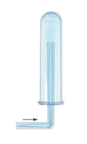
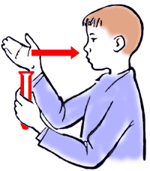
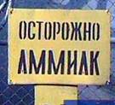
NH₃
Аммиак
Легче воздуха
Молекулярная
кристаллическая
решетка
Газ,
с характерным
запахом.
Хорошо растворим в воде
NH₃
H₂O

Slide 34
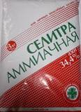
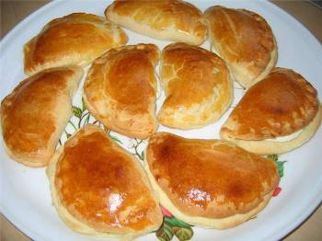
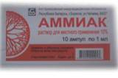
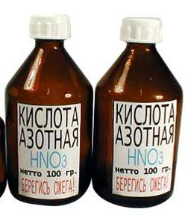

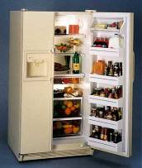
Свойства
Применение
NH₃
Рассчитайте массовую долю азота в аммиачной селитре | Запишите уравнение реакции разложения гидрокарбоната аммония | Рассчитайте объем аммиака для приготовления 50г 5% - ного нашатырного спирта (при н.у.)
Как осуществить превращения? NH₃ → NO → NO₂ HNO₃ | Составьте окислительно-восстановительную реакцию взаимодействия хлорида аммония с оксидом меди. | Какой объем при нормальных условиях будет занимать 1 кг жидкого аммиака.
Аммиак
содержит
ценный для
растений элемент
- азот.
Аммиак - газ.
Аммиак имеет
резкий запах.
Взаимодействует с
Кислородом.
Аммиак-
хороший
восстановитель
При
испарении
жидкого
аммиака
поглощается
большое
количество теплоты.

Slide 35
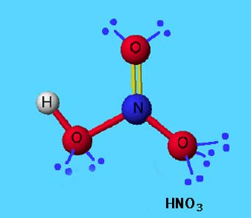
Азотная кислота

Slide 36

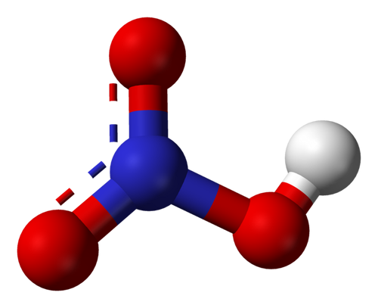

Строение
Одна связь с кислородом образуется по донорно-акцепторному механизму, но из-за близости расположения атомов в молекуле становятся равноценными.

Slide 37
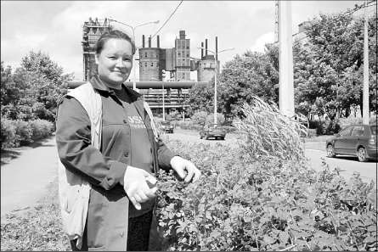
Применение
Азотная кислота широко используется для производства азотных удобрений, искусственных волокон, органических красителей, лаков и взрывчатых веществ.

Slide 38
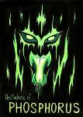
Фосфор
неметалл,
Ar=31
V группа, главная подгруппа
3 период, 3 ряд
степени окисления -3.0,+1,+3,+5.
оксиды Р2О3 и Р2О5 - оба оксида кислотные
Кислоты:
H 3PO3 –фосфористая кислота H3PO4 –фосфорная кислота
летучее водородное соединение РН3-газ фосфин ( связь ковалентная почти неполярная)
Р Фосфор
( Phosphorus-Cветоносец)

Slide 39



Красный фосфор применяют для изготовления спичек и как наполнитель (пары) в лампах накаливания для производства удобрений и кормовых добавок для животных.

Slide 40
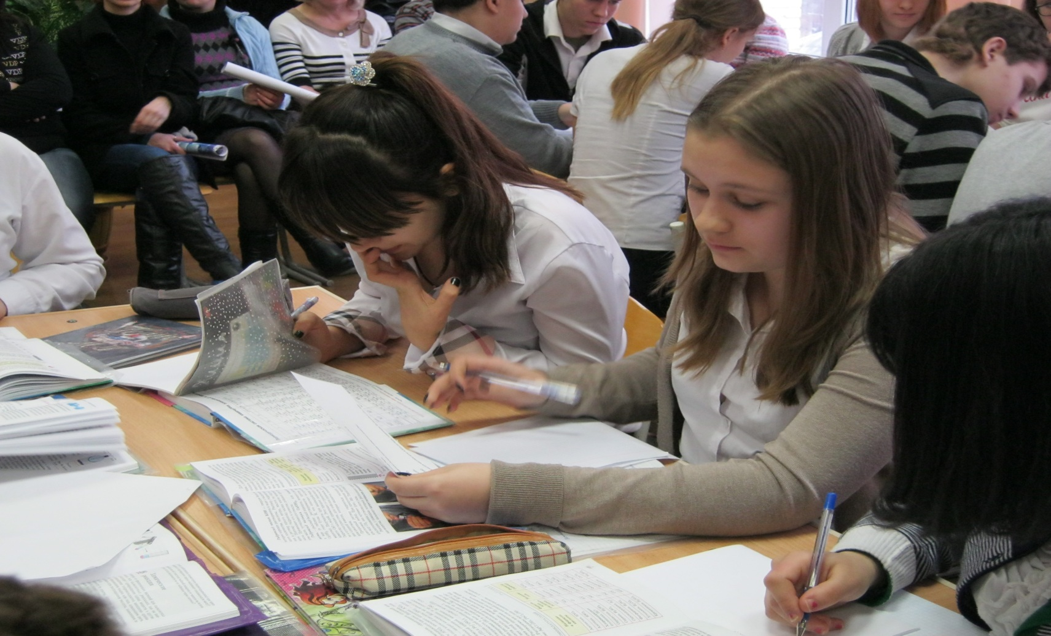
V .Рефлексия
Учащиеся высказывают мнение об уроке. Учитель подводит итог урока, выставляет оценки.

Slide 41


БЛАГОДАРЮ ЗА ВНИМАНИЕ !!!

